Slide 1
RUTA DE PROCESOS TRABAJO DE GRADO ___________ Biología
Equipo de Trabajo
Coord. Abelardo Rodríguez
Sec. Julie Avendaño
Sec. Jhoana Diaz
Sec. Omar Moreno
Ingrid Rocio Soler Umbarila
Mileidy Fernanda Céspedes Galvis
María Victoria Castañeda
María Verónica Espitia Rincón

Slide 2
Tabla de Contenido
01
02
03
04
Introducción
05
Evaluación
Modalidades
Distinción
06
Producción académica
Pasantía
Espacios de posgrado
Monografía
Investigación - Innovación
Creación o interpretación
Proyecto de emprendimiento
07
Disposiciones generales
Doc. Director y
Evaluador
Tiempos Especiales y Propiedad intelectual
08
Procedimientos
generales
09
Proceso de Graduación

Slide 3
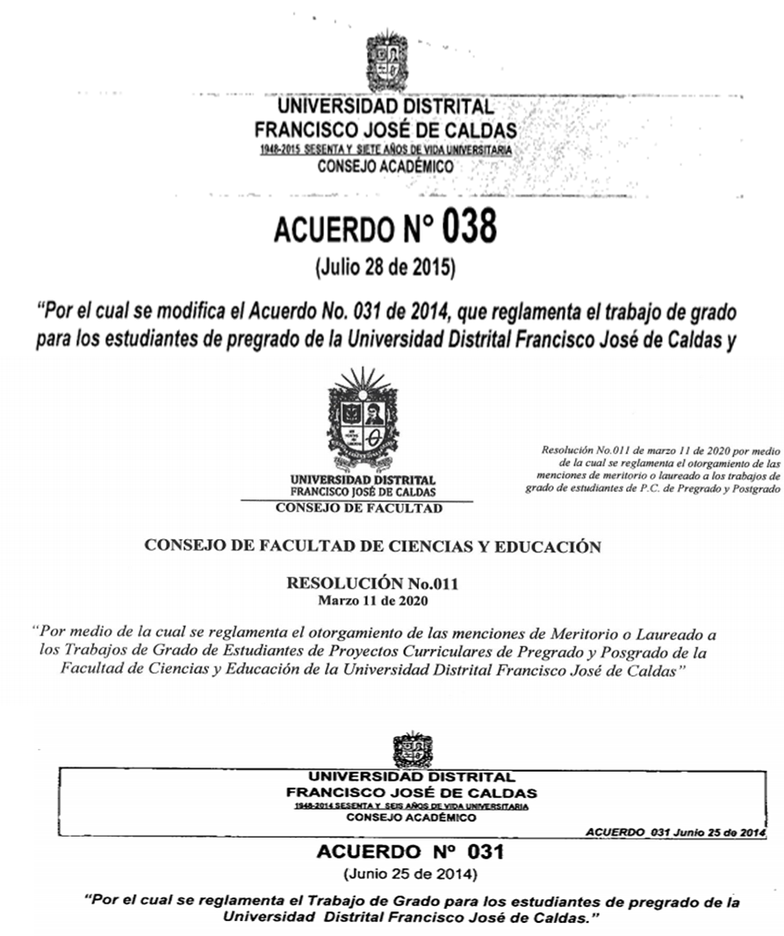
INTRODUCCIÓN
Acuerdo 031 de 2014, Acuerdo 038 de 2015, Resolución 011 de 2020
Trabajo de Grado :
“Proceso formativo que hace parte del plan de estudios desarrollado por el estudiante que le conduce a la obtención de un resultado final ”
Necesario para optar a un título universitario.
Amplía las posibilidades de investigación, creación, desarrollo tecnológico, innovación y proyección social.

Slide 4
¿Quienes pueden inscribir trabajo de grado?
Requisitos generales para todas las modalidades: A. Metodología de la investigación
B.80% de los créditos
C. Solicitud de inscripción de Trabajo de grado (TG) al consejo curricular D. Propuesta avalada por un docente

Slide 5
MODALIDADES
Producción académica
Pasantía
Espacios Académicos de Posgrado
Monografía
Investigación- innovación
Creación o interpretación
Proyecto de Emprendimiento

Slide 6
Práctica social, cultural, empresarial o de introducción a su quehacer profesional en una entidad.
Mínimo 384 horas, durante máximo 6 meses. Comprende trabajo de grado I y II.
Máximo 2 estudiantes
No se podrá iniciar sin tener legalizada la afiliación a la ARL
REQUISITOS ESPECIFICOS
1.Solicitud de inscripción de TG I y TG II.
2.Propuesta de pasantía avalada por un docente
3.Acuerdo de voluntad, convenio o contrato avalado
4.Carta de aceptación como pasante, emitida por entidad
5.Carta de la entidad designando al profesional encargado (supervisor pasantía)
6.Formato Unidad de Extensión.
ESTRUCTURA DE PROPUESTA
1.Título y autor
2.Resumen ejecutivo
3.Objetivos
4.Plan de trabajo
5.Resultados esperados
6.Cronograma

Slide 7
Pasos a Seguir :
Radicación de la propuesta de pasantía, formato de radicación y documentos anexos ante el consejo curricular, a cargo del estudiante y su director.
Aprobación de director, supervisor y evaluador sugerido.
Inscripción del espacio académico de trabajo de grado I y II por parte del coordinador del proyecto curricular.
Expedición de certificado de cumplimiento de horas por parte de la entidad.
Radicación ante el consejo curricular del informe final a cargo del estudiante.
Socialización a cargo del estudiante y evaluación por parte del docente director y el supervisor de la pasantía.
La calificación final será el resultado del promedio aritmético de la calificación otorgada por el docente director y el evaluador de la pasantía.
Registro de las calificaciones en el sistema Cóndor a cargo del coordinador del proyecto curricular.
ESTRUCTURA DEL INFORME FINAL
Título y autor
Objetivos de la pasantía
Descripción de resultados
análisis de resultados
Evaluación y cumplimiento
Conclusiones y recomendaciones.
Bibliografía
Concepto del profesional
*En caso de cursar TG 1 y 2 en simultáneo, el
estudiante tiene la posibilidad de solicitar nota
pendiente y/o prórroga.
*En caso de cursar TG 1 y 2 en semestres diferentes,
el estudiante sólo podrá solicitar nota pendiente.

Slide 8
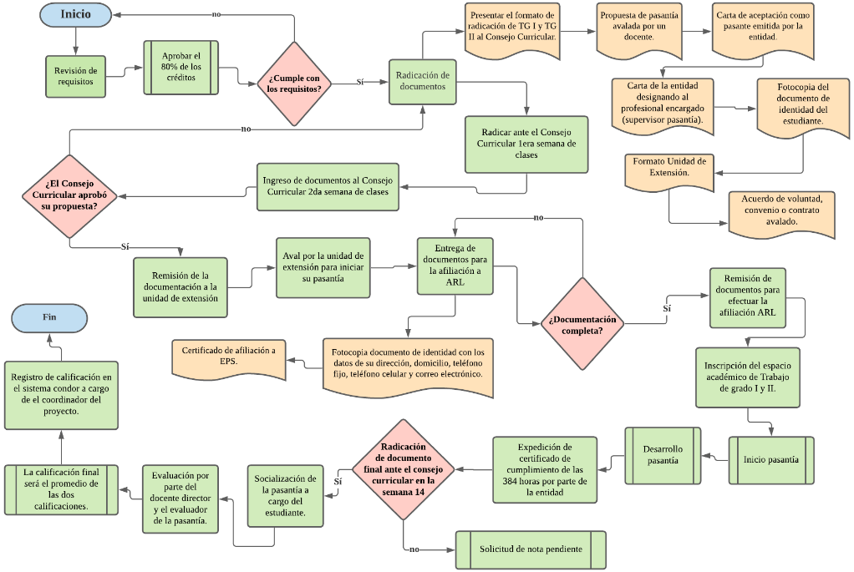
Diagrama

Slide 9
Espacios Académicos de posgrado
Cursar y aprobar de 8 a 9 créditos de un programa de posgrado ofrecido por la UDFJC (especialización o maestría).
Si no aprueba todos los créditos debe optar por otra modalidad.
Los proyectos curriculares de posgrado ofertarán y publicarán los espacios académicos disponibles hasta la semana 10 del calendario académico de pregrado.
El costo de matrícula corresponderá a los derechos pecuniarios como estudiante de pregrado.
Se requiere inscribir trabajo de grado I y II simultáneamente.
REQUISITOS ESPECIFICOS
Promedio acumulado igual o superior a 3,8
Presentar ante el proyecto curricular la solicitud de inscripción de los espacios académicos de trabajo de grado I y II.

Slide 10
Pasos a Seguir :
Publicación del listado de espacios académicos disponibles por parte de los proyectos curriculares de posgrado.
Solicitud escrita del estudiante, dirigida al coordinador del proyecto curricular de pregrado, especificando máximo 2 programas de posgrado a los que se desea presentar.
Certificación de cumplimiento de los requisitos por parte del proyecto curricular de pregrado.
Solicitud escrita por el estudiante ante el coordinador del proyecto curricular de posgrado para cursar los espacios académicos, adjuntando la certificación de cumplimiento de requisitos y la sabana de notas.
Expedición de la carta de aceptación por parte del proyecto curricular de posgrado, listando los espacios académicos que el estudiante va a cursar.
El estudiante formaliza su inscripción ante el proyecto curricular de pregrado, para que le sean inscritos los espacios académicos de trabajo de grado I y II.
EVALUACIÓN
La coordinación del programa de posgrado reporta las calificaciones obtenidas a la coordinación del proyecto curricular de pregrado.
La nota final será el promedio de los espacios académicos y se registrará en el sistema Cóndor por parte del coordinador de pregrado.
Esta modalidad será aprobada con una calificación mínima de 3,5.

Slide 11
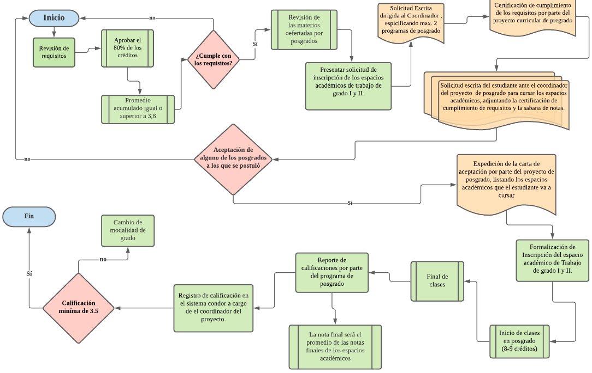
Diagrama

Slide 12
REQUISITOS ESPECIFICOS
Solicitud de inscripción de TG I y/o TG II.
Propuesta de monografía avalada por un docente.
Ejercicio de aproximación y solución a un problema de investigación o de innovación.
Consiste en la selección, recopilación, análisis crítico y sistematización de referentes teóricos.
Máximo 2 estudiantes.
Trabajo de grado I y II pueden inscribirse simultáneamente.
ESTRUCTURA DE PROPUESTA
1.Título y autor(es)
2.Resumen ejecutivo
3.Descripcion del Problema
4.Estado del arte
5.Objetivos
6.Metodología
7.Cronograma

Slide 13
Pasos a Seguir :
Radicación de la propuesta de monografía avalada y del formato de radicación ante el consejo curricular, a cargo del estudiante y su director.
Aprobación del docente director y docente evaluador por el consejo curricular.
Inscripción del espacio(s) académico(s) de trabajo de grado I y/o II por parte del coordinador del proyecto curricular.
Radicación ante el consejo curricular del documento final a cargo del estudiante.
Socialización a cargo del estudiante y evaluación por parte del docente director y el docente evaluador.
La calificación final será el resultado del promedio aritmético de la calificación otorgada por el docente director y el docente evaluador. .
Registro de las calificaciones en el sistema Cóndor a cargo del coordinador del proyecto curricular.
ESTRUCTURA DEL DOCUMENTO FINAL:
Título y autor(es)
Antecedentes y justificación
Problema o pregunta de investigación
Objetivos
Marco teórico o conceptual
Metodología
Desarrollo de la propuesta
Conclusiones y recomendaciones
Bibliografía

Slide 14
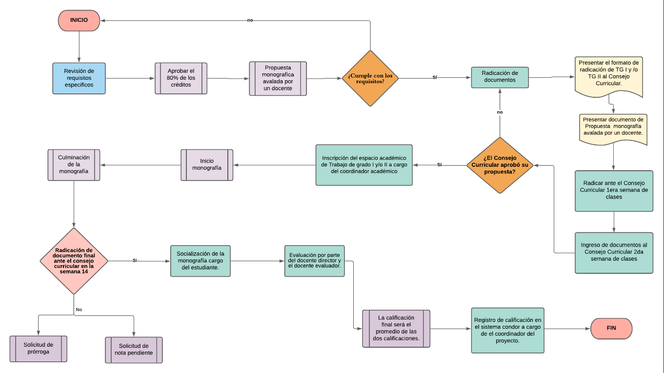
Diagrama

Slide 15
Investigación-Innovación
REQUISITOS ESPECIFICOS
Solicitud de inscripción de TG I y/o TG II.
Propuesta de investigación - innovación avalada por un docente adscrito a una estructura de investigación.
Implica la vinculación a instituto, grupo o semillero de investigación institucionalizado en la UDFJC o por una entidad reconocida por Colciencias con mínimo 1 año de creación.
Máximo 2 estudiantes.
Trabajo de grado I y II pueden inscribirse simultáneamente.
ESTRUCTURA DE PROPUESTA (Anteproyecto)
1.Título y autor(es)
2.Resumen ejecutivo
3.Objetivos
4.Descripcion del Problema
5.Estado del arte
6.Cronograma

Slide 16
Pasos a Seguir :
Radicación de la propuesta de investigación-innovación avalada y del formato de radicación ante el consejo curricular, a cargo del estudiante y su director.
Aprobación de director y evaluador sugerido por parte del consejo curricular.
Inscripción del espacio(s) académico(s) de trabajo de grado I y/o II por parte del coordinador del proyecto curricular.
Radicación ante el consejo curricular del documento final a cargo del estudiante.
Socialización a cargo del estudiante y evaluación por parte del docente director y el docente evaluador.
La calificación final será el resultado del promedio aritmético de la calificación otorgada por el docente director y el docente evaluador.
Registro de las calificaciones en el sistema Cóndor a cargo del coordinador del proyecto curricular.
ESTRUCTURA DEL DOCUMENTO FINAL:
Portada (Título y autor(es)
Índice
Introducción
Planteamiento del problema
Descripción del problema
Justificación
Objetivos
Metodología
Resultados
Análisis y conclusiones
Bibliografía

Slide 17
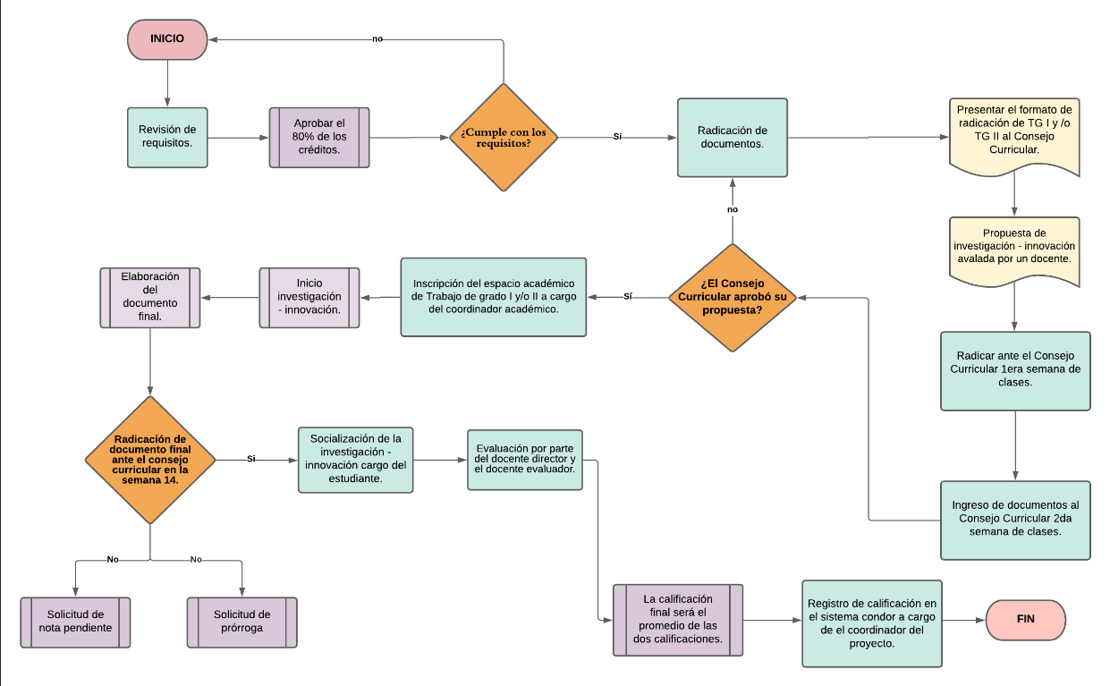
Diagrama

Slide 18
Creación- Interpretación
REQUISITOS ESPECIFICOS
Solicitud de inscripción de TG I y/o TG II, especificando modalidad: individual o colectiva.
Propuesta de creación avalada por un docente
Elementos inherentes al arte y afines que llevan a la producción de una obra.
Individual o colectiva.
Solicitud de conformación al consejo curricular.
Trabajo de grado I y II pueden inscribirse simultáneamente.
ESTRUCTURA DE PROPUESTA
1. Titulo y autor(es)
2. Objetivos
3. Metodología
4. Resultados esperados
5. Bibliografía

Slide 19
Pasos a Seguir :
Radicación de la propuesta de creación o interpretación avalada y del formato de radicación ante el consejo curricular, a cargo del estudiante y su director.
Aprobación del docente director y de los 2 docentes evaluadores por el consejo curricular.
Inscripción del espacio(s) académico(s) de trabajo de grado I y/o II por parte del coordinador del proyecto curricular.
Radicación ante el consejo curricular del documento final a cargo del estudiante.
Socialización a cargo del estudiante y evaluación por parte del docente director y el docente evaluador.
La calificación final será el resultado del promedio aritmético de la calificación otorgada por el docente director y el docente evaluador.
Registro de las calificaciones en el sistema Cóndor a cargo del coordinador del proyecto curricular.
ESTRUCTURA DEL DOCUMENTO FINAL:
Título y autor(es)
Objetivos
Metodología
Descripción de resultados
Análisis de resultados
Evaluación y cumplimiento
Conclusiones y recomendaciones
Bibliografía

Slide 20
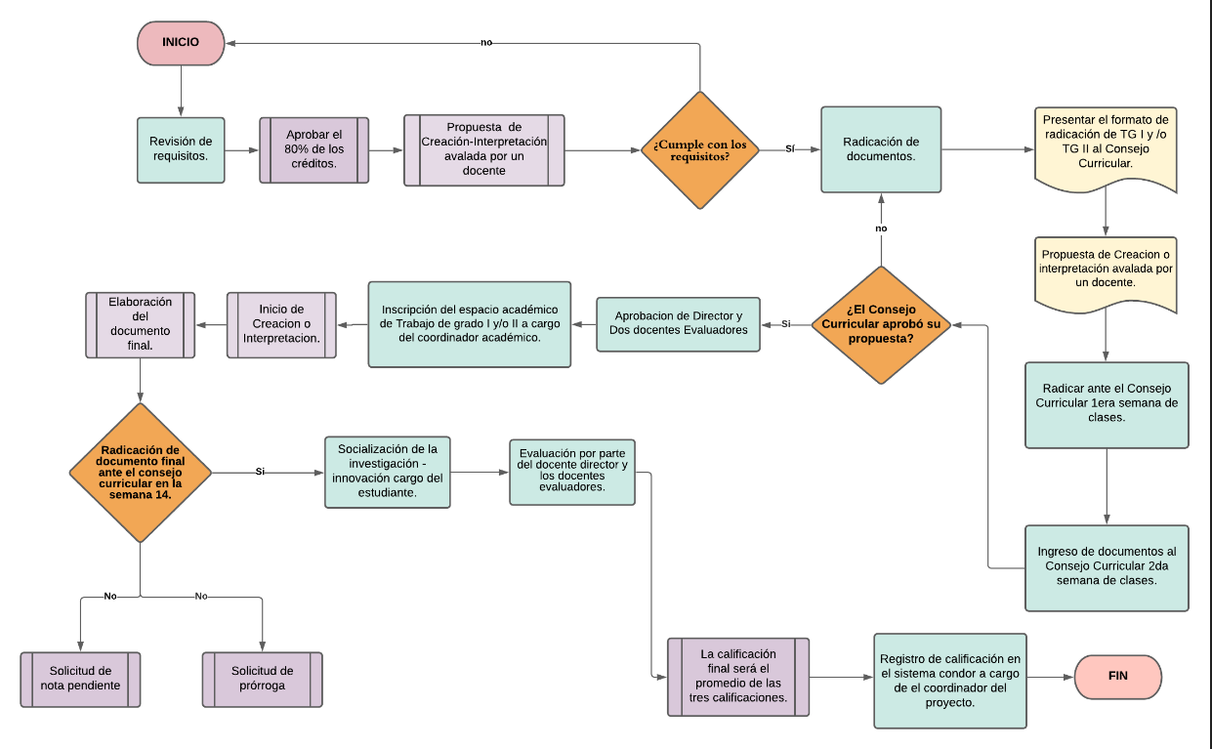
Diagrama

Slide 21
Proyecto de Emprendimiento
REQUISITOS ESPECIFICOS
Solicitud de inscripción de TG I y/o TG II.
Propuesta de modelo o plan de negocios avalada por un docente.
Proyecta la constitución formal de una empresa u organización.
Modelo de negocios o estructuración de plan de negocios.
Máximo de 2 estudiantes.
Trabajo de grado I y II pueden inscribirse simultáneamente.
ESTRUCTURA DE PROPUESTA
1.Título y autor(es)
2.Resumen ejecutivo
3.Descripcion de negocio
4.Objetivos
5.Matriz DOFA
6.Resultados esperados

Slide 22
Pasos a Seguir :
Radicación de la propuesta de emprendimiento avalada y del formato de radicación ante el consejo curricular, a cargo del estudiante y su director.
Aprobación del docente director y del docente evaluador por el consejo curricular.
Inscripción del espacio(s) académico(s) de trabajo de grado I y/o II por parte del coordinador del proyecto curricular.
Radicación ante el consejo curricular del plan de negocios y el estudio de factibilidad a cargo del estudiante.
Socialización a cargo del estudiante y evaluación del plan de negocios y el estudio de factibilidad por parte del docente director y el docente evaluador.
La calificación final será el resultado del promedio aritmético de la calificación otorgada por el docente director y el docente evaluador.
Registro de las calificaciones en el sistema Cóndor a cargo del coordinador del proyecto curricular.
ESTRUCTURA DE DOCUMENTO FINAL
Título y autor(es)
Resumen ejecutivo
Descripción de negocio
Objetivos
Matriz DOFA
Resultados obtenidos
Conclusiones
Bibliografía

Slide 23
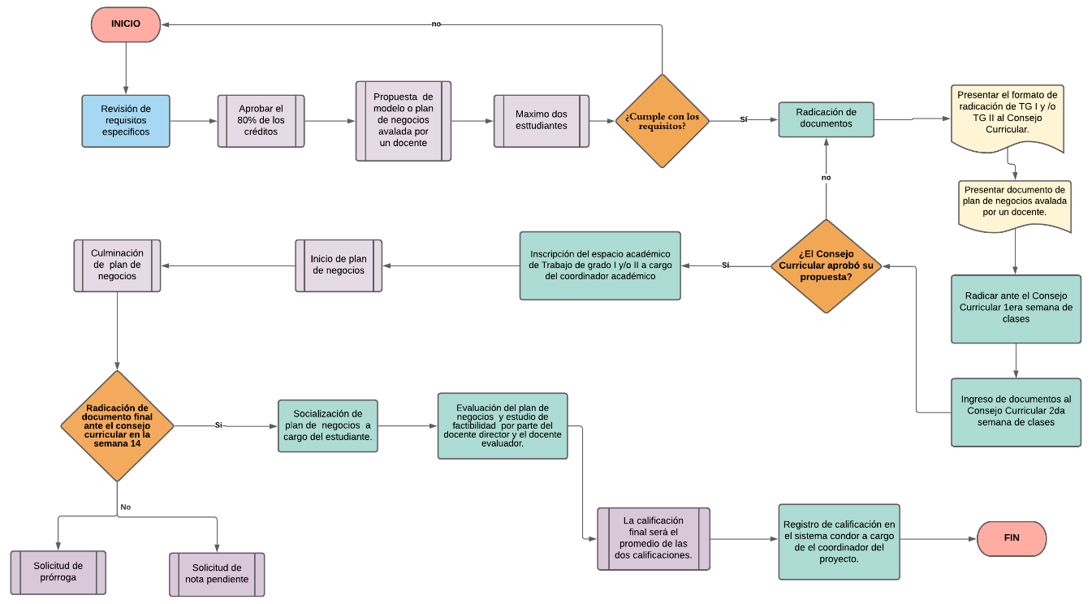
Diagrama

Slide 24
Producción Académica
REQUISITOS ESPECIFICOS
Solicitud de inscripción de TG I y/o TG II.
Presentar propuesta de publicación avalada por un docente adscrito a una estructura de investigación institucionalizada.
Evidencia de la publicación o aceptación de un artículo científico en una revista indexada u homologada por el sistema de indexación nacional Publindex de Colciencias, con una categoría mínima de “C” u homologada en el último cuartil del Journal Citation Reports - JCR.
Máximo 2 estudiantes
Se podrá inscribir trabajo de grado I y II en simultáneo
ESTRUCTURA DE PROPUESTA (Anteproyecto)
1.Título y autor(es)
2.Tipo de artículo científico a publicar
(investigación, revisión, reflexión, corto)
3.Objetivos generales y específicos
4.Objetivos
5.Matriz DOFA
6.Resultados esperados
*Nota importante: “En todo caso textualmente , el artículo modalidad de trabajo de grado debe dar crédito textualmente a la Universidad Distrital Francisco José de Caldas” (Acuerdo 038)

Slide 25
Pasos a Seguir :
Solicitud ante el consejo curricular para la aprobación y autorización de inscripción del espacio académico Trabajo de grado I y/o II requerido, por parte del estudiante.
Inscripción del espacio académico Trabajo de Grado I y/o II en el sistema Cóndor, por parte del coordinador del proyecto curricular.
Para la evaluación, el estudiante debe entregar evidencia de la publicación del artículo científico o la certificación de aceptación para la publicación, expedida por el editor general de la revista respectiva.
Socialización del desarrollo del artículo científico publicado, por parte del estudiante.
La calificación final de los espacios académicos de trabajo de grado I y II, será dada por el docente director.
La calificación será registrada por el coordinador del proyecto curricular en el sistema Cóndor.
EVALUACIÓN
- El(los) estudiante(s) debe (debieron) haber socializado el desarrollo de su artículo científico publicado
- La calificación final del(los) espacio(s) académico(s) será la calificación dada por el docente director y registrada en el sistema de información académico por el respectivo coordinador.

Slide 26
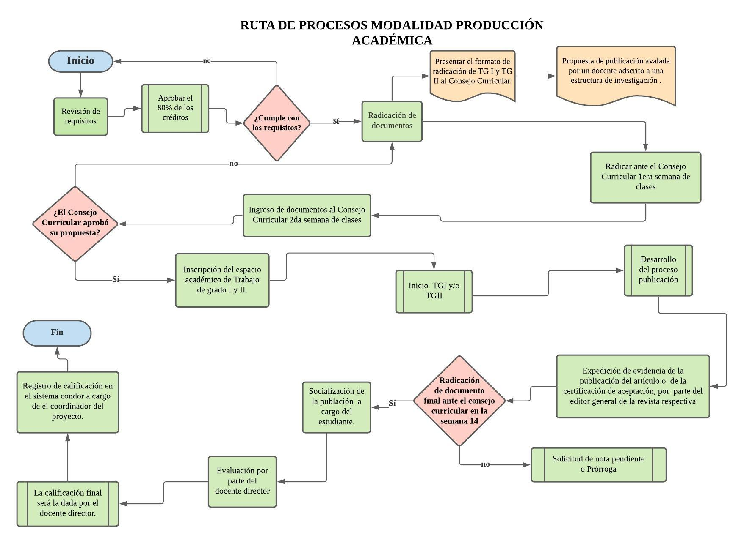
Diagrama

Slide 27
DOCENTE DIRECTOR Y EVALUADOR
A excepción de las modalidades de espacios académicos de posgrado y espacios académicos de profundización, la realización de todo trabajo de grado debe estar asesorada por un docente de la universidad (director).

Slide 28
DOCENTE DIRECTOR
FUNCIONES DE DOCENTE DIRECTOR Y EVALUADOR
DOCENTE EVALUADOR
Funciones
Avalar la propuesta de Trabajo de grado del estudiante.
Efectuar el seguimiento al trabajo de grado.
Reportar notas finales al proyecto curricular.
Asistir a la socialización del trabajo de grado
Vigilar el cumplimiento del estatuto de Propiedad intelectual.
Firmar oportunamente las actas de evaluación del trabajo de grado del estudiante.
Debe ser un docente de planta o de vinculación especial TCO o MTO
Funciones
Revisa y evalúa el informe final del trabajo de grado y los productos finales.
Asistir a la socialización
Reportar la calificación final a la coordinación del proyecto curricular.
Firmar oportunamente las actas de evaluación del trabajo de grado del estudiante.
Designado por el consejo curricular
Puede ser un docente de planta o de vinculación especial TCO o MTO

Slide 29
PROCEDIMIENTOS GENERALES
Inscripción:
Fechas importantes
.
Actividades | Tiempos | Responsables
Solicitud para la aprobación de la modalidad de trabajo de grado | *Primera semana del semestre | Estudiantes
Aprobación de trabajos de grado | Segunda semana | Consejo curricular
Inscripción de trabajo de grado | Segunda semana | Coordinador de Biología
*Nota: Si al inscribir TGI y/o TGII el número de créditos excede a los 18 , se debe radicar la solicitud de extracréditos al consejo curricular (Acuerdo No. 9 de 2006 del Consejo Académico). (Una semana antes del inicio de clases).
**Nota: Una vez se haya inscrito el espacio, de TGI y /o TGII se le hará llegar un documento de notificación al estudiante.

Slide 30
ENTREGA DOCUMENTO FINAL
La entrega se realiza en la semana 14 únicamente.
Presentar el formato de radicación de documento final al proyecto curricular.

Slide 31
PROCEDIMIENTOS GENERALES
Socialización:
Calendario de entrega y procedimientos: consejo curricular.
Productos escritos - Acuerdo N°30 del Consejo Académico.
Pasantía
Monografía
Investigación - Innovación
Creación o interpretación
Proyecto de emprendimiento
Producción académica
Espacios de posgrado
Espacios académicos de
profundización
Los productos escritos del trabajo de grado deberán cumplir con el Acuerdo N°30 del Consejo Académico.
La coordinación del proyecto curricular establecerá las formas y medios en las que se realizará la socialización de resultados.

Slide 32
EVALUACIÓN: CRITERIOS E INDICADORES
PROCEDIMIENTOS GENERALES
CRITERIO | INDICADOR DE EVALUACIÓN
Cumplimiento de objetivos | Productos y/o resultados
Compromiso con el cronograma | Tiempo de ejecución/ Tiempo propuesto
Exposición de productos | Análisis de resultados y conclusiones
Manejo de la información académica | Numero de autores, año de referencias, citas en lengua extranjera

Slide 33
PASOS A SEGUIR :
PROCEDIMIENTOS GENERALES
Radicado el documento final ante el Consejo Curricular en la semana 14, se enviará una carta al estudiante comunicando que su trabajo fue remitido al docente evaluador y es aceptado para su debida socialización en las fechas establecidas por el PCB.
El estudiante deberá dirigir una carta a la coordinación del PCB especificando lugar, fecha y hora de la socialización.
Un día antes de la fecha pactada se enviará al estudiante el borrador del acta de evaluación, la cual debe ser diligenciada por el director y evaluador durante la socialización.
Una vez terminada la socialización, el estudiante, su director y evaluador deberán dirigirse a las oficinas del PCLB para transcribir el concepto emitido, firmar el acta oficial de socialización y proceder al registro de notas otorgadas

Slide 34
PROCEDIMIENTOS RIUD:
PROCEDIMIENTOS GENERALES
Luego de estos trámites, el estudiante deberá registrar su trabajo en el RIUD (Repositorio Institucional de la Universidad Distrital), para ello puede participar de la inducción que realiza la biblioteca o leer el instructivo, disponible en:
http://sistemadebibliotecas.udistrital.edu.co:8000/index.php/noticias/682-menu-riud-ud

Slide 35
PROCEDIMIENTOS RIUD:
PROCEDIMIENTOS GENERALES
Pasos a seguir:
El estudiante deberá registrarse en el RIUD.
Una vez registrado, remitirá un correo al PCLB con el siguiente asunto: “Solicitud de permiso para cargar documento a RIUD”, dicho correo debe contener la siguiente información:
NOMBRE DEL AUTOR
FACULTAD: CIENCIAS Y EDUCACIÓN
PROYECTO CURRICULAR: LICENCIATURA EN BIOLOGÍA
TÍTULO DEL TRABAJO DE GRADO
DIRECTOR DE TRABAJO DE GRADO
DOCUMENTO DE IDENTIFICACIÓN DEL AUTOR
CÓDIGO DEL AUTOR
CORREO INSTITUCIONAL DEL AUTOR
TELÉFONO
Una vez el Proyecto Curricular autoriza que el trabajo se inscriba en el RIUD, el estudiante debe subir su documento a la plataforma y avisar al director para que este a su vez autorice la publicación.

Slide 36
DISTINCIONES
Se otorgarán distinciones a los trabajos de grado que se destaquen por los resultados obtenidos, en virtud de su originalidad, creatividad o invención.
Monografía
Investigación - Innovación
Creación o interpretación
Producción académica
Espacios de posgrado
Proyecto de emprendimiento
Pasantía
Serán otorgadas por el consejo de facultad, a solicitud del docente evaluador o director

Slide 37
Tipos de Distinciones
Modalidad | Distinción | Criterios | Evidencias | Homologación
Monografía o Investigación - innovación | Meritoria | Aporta elementos al conocimiento de un área o que confronte el conocimiento en un área determinada o para la academia, la investigación y el desarrollo de la universidad. | Publicación total o parcial del trabajo de grado o carta de aceptación para publicación en una revista indexada en el Sistema Nacional de Indexación y Homologación de Revistas Especializadas (Publindex). | Certificación de participación en evento nacional o internacional como ponente, en modalidad póster u oral y publicación parcial o total del trabajo en las memorias del evento.
 |  | Calificación final mínima de 4,5 / 5,0 | Acta de socialización de trabajo de grado debidamente legalizada | No aplica
 | Laureada | Aporta gran cantidad de elementos al conocimiento, ya sea en avance en tecnología o en avance en implementación de ciencia y tecnología o se ha dado paso hacia la determinación de una línea de investigación o se demuestra novedad científica. | Publicación total o parcial del trabajo de grado o carta de aceptación para publicación en revista indexada en el Sistema Nacional de Indexación y Homologación de Revistas Especializadas (Publindex), en categoría A o A1. | Certificado de participación en evento nacional o internacional como ponente, en modalidad póster u oral, con distinción por parte de la organización del evento y publicación parcial o total del trabajo en las memorias del evento, o publicación parcial o total del trabajo como capítulo de libro.
 |  | Calificación final de 5,0 / 5,0 | Acta de socialización de trabajo de grado debidamente legalizada | No aplica
Tomado y adaptado de la Resolución No. 011 de marzo de 2020

Slide 38
Tipos de Distinciones
Modalidad | Distinción | Criterios | Evidencias | Homologación
Creación o Interpretación | Meritoria | Realiza aportes de carácter formal, técnico y conceptual al arte y a la cultura con un impacto a nivel académico local o regional y con incidencia en el conocimiento de un área. | Publicación total o parcial del documento de reflexión que acompaña el trabajo de grado o carta de aceptación para publicación en una revista indexada en el Sistema Nacional de Indexación y Homologación de Revistas Especializadas (Publindex). | Constancia verificable de exposición, presentación, concierto, recital o audición pública de la obra en una institución de reconocimiento local o regional, o nacional e internacional.
 |  | Calificación final mínima de 4,5 / 5,0 | Acta de socialización de trabajo de grado debidamente legalizada | No aplica
 | Laureada | Realiza aportes de carácter formal, técnico y conceptual al arte y a la cultura con un impacto a nivel académico nacional o internacional y con incidencia en el conocimiento de un área. | Publicación total o parcial del documento de reflexión que acompaña el trabajo de grado o carta de aceptación para publicación en revista indexada en el Sistema Nacional de Indexación y Homologación de Revistas Especializadas (Publindex), en categoría A o A1. | Constancia verificable de distinción especial por exposición, presentación, concierto, recital o audición pública de la obra en una institución de reconocimiento nacional o internacional.
 |  | Calificación final de 5,0 / 5,0 | Acta de socialización de trabajo de grado debidamente legalizada | No aplica
Tomado y adaptado de la Resolución No. 011 de marzo de 2020

Slide 39
Tipos de Distinciones
Modalidad | Distinción | Criterios | Evidencias | Homologación
Producción académica | Meritoria | Publicación en una revista avalada por los sistemas ISI o SCOPUS y homologada en el segundo cuartil del Journal Citation Reports - JCR |  | No aplica
 |  | Calificación final mínima de 4,5 / 5,0 | Acta de socialización de trabajo de grado debidamente legalizada | No aplica
 | Laureada | Publicación en una revista avalada por los sistemas ISI o SCOPUS y homologada en el primer cuartil del Journal Citation Reports - JCR |  | No aplica
 |  | Calificación final de 5,0 / 5,0 | Acta de socialización de trabajo de grado debidamente legalizada | No aplica
Tomado y adaptado de la Resolución No. 011 de marzo de 2020

Slide 40
DISPOSICIONES GENERALES
No es permitido realizar más de 1 modalidad de trabajo de grado a la vez.
Sólo se pueden realizar máximo 2 cambios de modalidad de grado.
Es posible el trabajo entre estudiantes de distinta facultad y/o proyecto: aprobación por cada consejo curricular.
El estudiante tendrá 1 año para presentar, desarrollar y socializar su trabajo de grado contados desde la aprobación de su propuesta. *
Una vez registrado TGI Y TGII de manera simultanea, el desarrollo y socialización deberá realizarse en un (1) periodo académico.
* Nota: No aplica para la modalidad de espacios académicos de posgrado.

Slide 41
TIEMPOS ESPECIALES
Nota pendiente
No culminación del documento final en la semana 14.
Presentar el formato de solicitud de nota pendiente.
Radicación del documento final en la fecha estipulada por el Consejo Curricular (aprox. 15 o 20 días antes de la primera semana del siguiente semestre académico)
Socialización primera semana del semestre inmediatamente siguiente.
El registro de la nota se realizará una vez el estudiante haya socializado (primera semana).
Prórroga
La solicitud de nota pendiente o prórroga debe realizarse en la semana 14.
No culminación del documento final en la semana 14.
Solicitud de prórroga por 6 meses (1 período académico adicional) con la presentación de una debida justificación siempre y cuando no se hayan agotado las renovaciones de matrícula (12).
Se vuelve a inscribir en SGA Trabajo de Grado II

Slide 42
TIEMPOS ESPECIALES
“Las ocho semanas cruciales
Tiempos:
Son las 8 primeras semanas del semestre para el cual se aprueba la realización del trabajo de grado.
Trámites:
Cambio de título
Adición de codirectores
Cambio de evaluador o director
Cancelar el trabajo aprobado- solicitar aprobación de otro
* Nota: De no presentarse a tiempo alguno de estos requerimientos, deberá presentarse solicitud de prórroga.

Slide 43
PROPIEDAD INTELECTUAL
Para garantizar la propiedad intelectual y evitar la comisión de delitos contra ella, todo trabajo de grado deberá ceñirse a lo establecido en el Acuerdo 04 de 2012 del CSU.

Slide 44
TRÁMITE DE GRADUACIÓN DEL ESTUDIANTE
Pasos a seguir:
El estudiante debe tener en cuenta las convocatorias de grado que realiza la Secretaría Académica de la Facultad de Ciencias y Educación.
El proceso inicia con la Inscripción a Grado en el Sistema de Gestión Académica por parte del estudiante.
Una vez el estudiante se haya inscrito, se acercará al PCB para que se le indique fecha y hora de la revisión de su carpeta.
Para este procedimiento, el estudiante deberá presentarse con los siguientes documentos:
1. Certificado interno de notas que evidencie la aprobación del 100% de su carrera.
2. Certificado de registro en el RIUD, expedido por la biblioteca.
3. Certificado de pagos de matrículas (solicitado con antelación ante la tesorería de la universidad al correo: certificacióndepago@correo.udistrital.edu.co).
4. Una carpeta desacificada de dos alas tamaño oficio y una foto 3X4.
El estudiante debe contar ese día con un computador portátil con el fin de diligenciar el registro de cada uno de los documentos que se encuentran dentro de su hoja de vida académica.
Una vez culminado este proceso se procede a gestionar el PAZ Y SALVO académico y financiero que dará paso a la graduación.
Nota: Cada uno de estos procedimientos deberán ser realizados personalmente por el estudiante.

